Slide 1
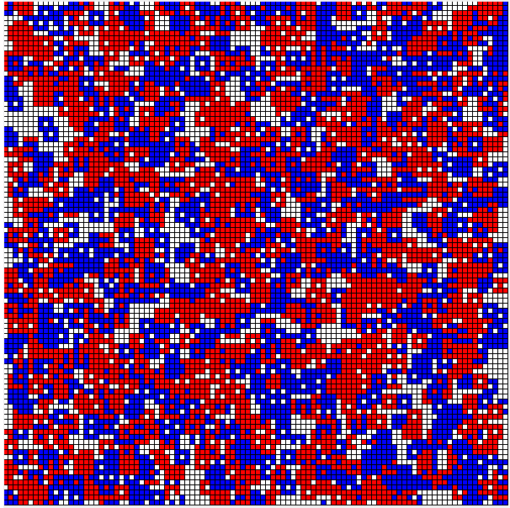
Modélisation Maths

